Slide 1
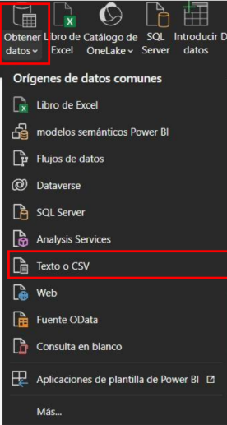
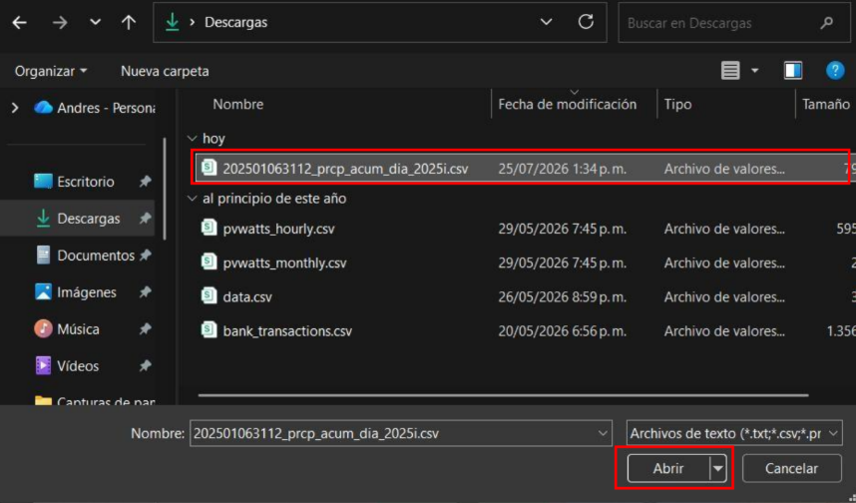
Paso 1. Seleccionar la opción Texto o CSV
En Power BI Desktop se seleccionó Obtener datos desde la pestaña Inicio.
Se eligió la opción Texto o CSV para utilizar un archivo en formato CSV como fuente de información.
Este paso permite indicar a Power BI el tipo de origen desde el cual se importarán los datos.
Paso 2. Seleccionar el archivo CSV
Se abrió el explorador de archivos y se ubicó el documento en la carpeta Descargas.
Se seleccionó el archivo 202501063112_prcp_acum_dia_2025i.csv.
Finalmente, se hizo clic en Abrir para iniciar la importación de los datos a Power BI.

Slide 2
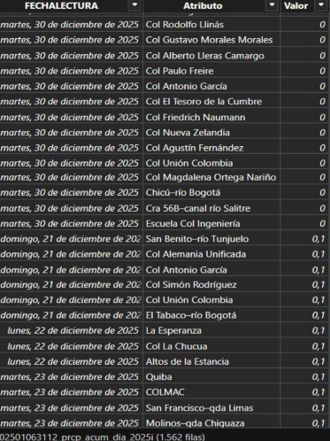
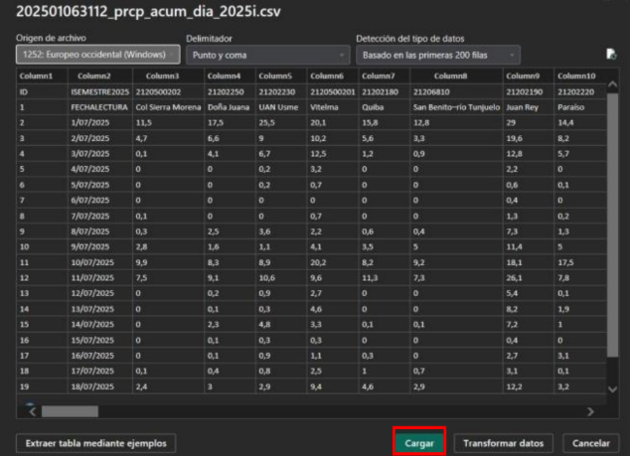
Paso 3. Revisar la estructura de los datos
Power BI muestra la información del archivo en forma de tabla, permitiendo revisar sus columnas, fechas y valores.
En la vista previa se comprueba que los datos estén organizados y que la información se haya interpretado correctamente.
Esta revisión ayuda a detectar posibles errores antes de incorporar los datos al proyecto.
Paso 4. Cargar la información
Una vez revisados los datos, se selecciona el botón Cargar.
Power BI incorpora la información al proyecto para poder utilizarla en el análisis y las visualizaciones.
Si los datos necesitan modificaciones, se puede seleccionar Transformar datos antes de realizar la carga.

Slide 3
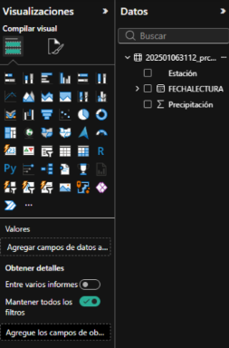
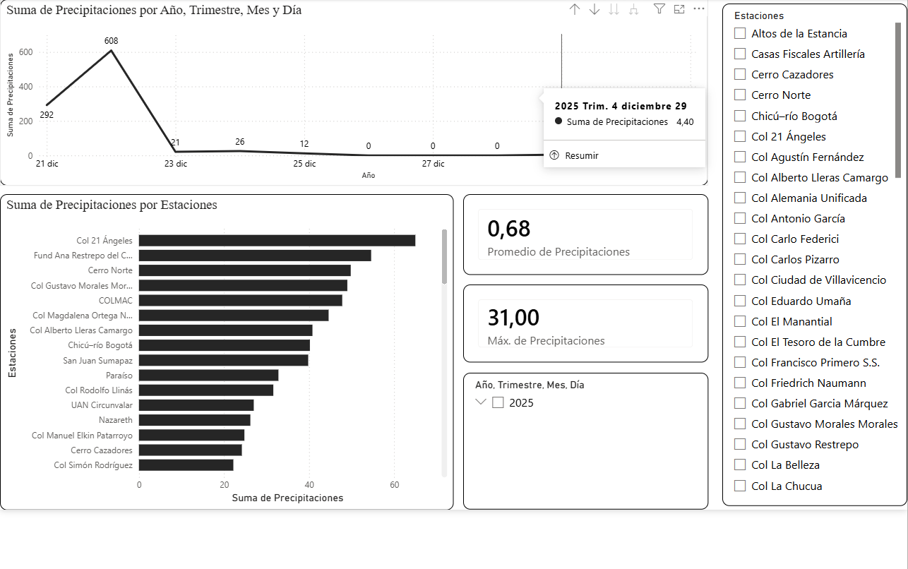
Paso 5. Seleccionar los campos para el análisis
En el panel Datos aparecen los campos disponibles de la información cargada, como Estación, FECHALECTURA y Precipitación.
Se seleccionan los campos que queremos analizar y se agregan al área de trabajo.
Power BI utiliza estos campos para construir las diferentes visualizaciones.
Paso 6. Crear y analizar las visualizaciones
Desde el panel Visualizaciones se puede elegir el tipo de gráfico que mejor representa la información.
En el ejemplo se utilizan gráficos para mostrar las precipitaciones por fecha y por estación, además de indicadores con el promedio y máximo de precipitación.
También se incorporan filtros por estación y año, permitiendo analizar la información de manera más específica e interactiva.

